Slide 1

Introdução ao CSS3
Cascading Style Sheets
Everton Vargas Guetierres

Slide 2
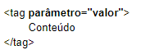
ALGUMAS DEFINIÇÕES DE TERMOS DO HTML
Parâmetros são instruções e valores posicionados logo após a abertura das Tags. Normalmente, são formados pelo par (parâmetro=“valor”). Pode ser usado mais de um parâmetro.
Div é uma tag HTML feita com o objetivo de formatar uma sessão de uma página web como se fosse um bloco. Podemos deixa-lo colorido, botar uma imagem de fundo, colocar borda, etc...
Aninhamento acontece quanto uma tag html esta dentro de outra.

Slide 3


PADRONIZAÇÃO DA INTERNET
O W3C é o órgão que regulariza e padroniza as regras de construção das páginas web (comportamento dos códigos nos navegadores).
Existem diversos navegadores no mercado. Caso a versão atual do seu navegador não seja compatível com as normas atuais estabelecidas, o comportamento de seu código pode apresentar inconsistências, por isso, sempre use um navegador recente (cof cof..Internet Explorer cof cof..) e atualizado.

Slide 4
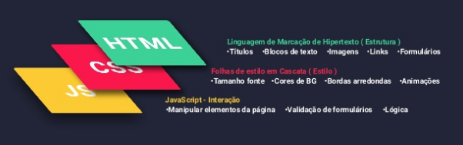
O QUE É O CSS?
O CSS é uma linguagem de estilização que opera na camada de apresentação do front-end. Ele serve para dar forma e estilos aos conteúdos criados em HTML- Por exemplo, cor da fonte, cor de um plano de fundo, tamanho de um elemento , etc.

Slide 5
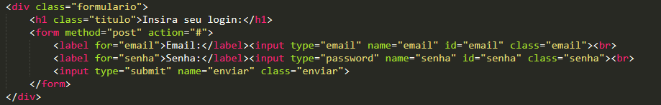
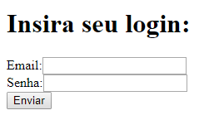
O QUE É O CSS?
O exemplo abaixo é um simples trecho HTML de um formulário de login e sua representação no navegador.
O resultado final será:

Slide 6
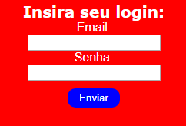
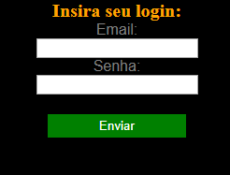
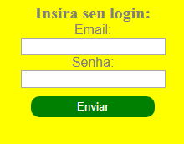
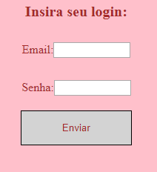
O QUE É O CSS?
Aplicando o CSS pode se tornar algo bem diferente e interessante...
Tudo depende da sua imaginação.

Slide 7
COMO UTILIZAR O CSS?
Podemos utilizar o CSS de três maneiras:
Dentro da tag <style>
Dentro do próprio elemento HTML
Dentro de um arquivo externo

Slide 8
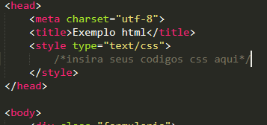
COMO UTILIZAR O CSS?
A primeira maneira seria utilizando dentro da tag <head> onde podemos abrir uma tag chamada <style>, onde vamos inserir os códigos css.
Esse método não é utilizado, devido ao arquivo HTML ficar relativamente pesado para ser carregado no navegador

Slide 9
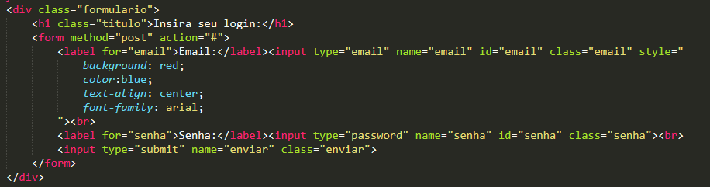
COMO UTILIZAR O CSS?
A segunda maneira seria utilizar dentro das tags HTML um parâmetro chamado style, passando como valor os códigos CSS relativos.
Porém, isso pode acabar deixando o código mais confuso, além de ter os mesmos problemas de executar os códigos dentro da tag <style>.

Slide 10
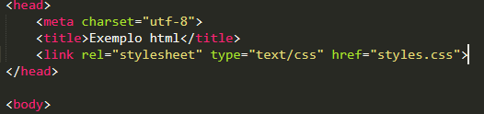
COMO UTILIZAR O CSS?
O terceiro método é o mais aconselhável, que é através de um arquivo externo, que devemos importar dentro de uma tag chamada <link> que será declarada dentro da tag <head>. Desse modo o CSS será carregado somente quando for necessário, não deixando a aplicação pesada.
Rel=“stylesheet” e type=“text/css” são parâmetros que o navegador recebe para saber que se trata de um arquivo CSS e poder executar o código sem problemas caso encontre algum conflito.
href=“” é o caminho onde se encontra o arquivo com os códigos CSS, podendo ser um arquivo em uma pasta(parecido com src=“” da tag img) ou um diretório da internet (CDN).
O arquivo CSS possui a extensão .css

Slide 11
SINTAXE CSS
A sintaxe CSS é formada por uma regra com 3 itens fundamentais para definir um estilo. São eles:
Seletores;
Propriedades;
Valores.

Slide 12
SELETORES CSS
O seletor vincula um elemento do documento HTML a declaração CSS. Pode ser usada de três maneiras .
Referenciando as tags HTML
Referenciando uma “class”
Referenciando um “id”
Dentro do local dos códigos CSS será citada a referência que se deseja estilizar seguido de uma abertura e fechamento de chaves, onde serão colocados os códigos CSS.

Slide 13
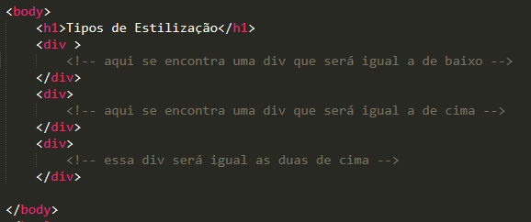
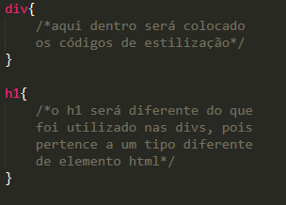
SELETORES CSS: TAG HTML
Se utilizar como referência as tags HTML, todos os elementos que forem do mesmo tipo vão ser estilizados como você definir.
HTML
CSS

Slide 14
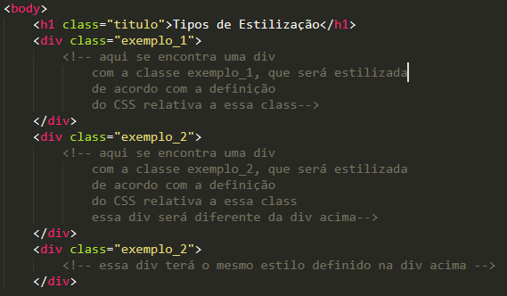
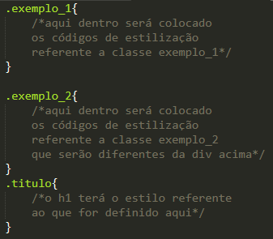
SELETORES CSS:CLASSES
Utilizando como referência uma classe, somente os elementos que tiverem o mesmo nome da classe vão ser estilizados .
Para declarar a classe você deve utilizar um parâmetro chamado class, passando como valor o nome da classe. Ao referenciar a classe no documento CSS você deve utilizar um ponto.
HTML
CSS

Slide 15
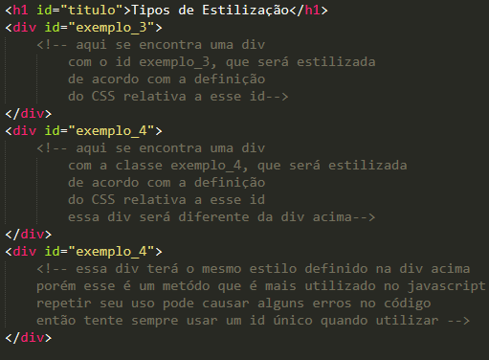
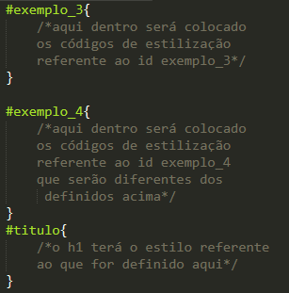
SELETORES CSS:ID’S
Se utilizar como referência os id’s, será semelhante as classes, porém no CSS será utilizado uma hashtag na frente do nome. Esse método é mais utilizado para uso no javascript. Evite usar esse método, mas caso utilize , não repita seu uso (quando você estudar javascript você entenderá).
HTML
CSS

Slide 16
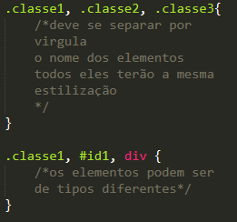
SELETORES CSS
Também pode ser utilizado como referência a citação de mais de um elemento;

Slide 17
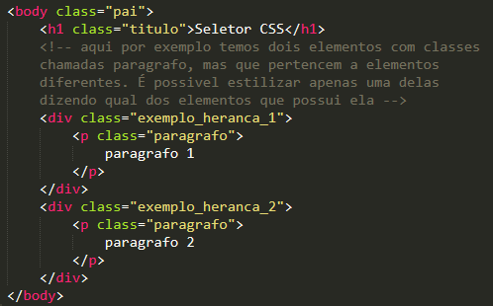
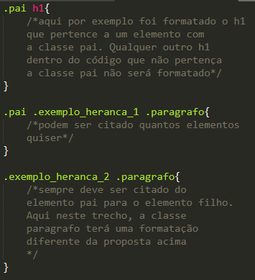
SELETORES CSS
Também pode ser utilizado como referência um elemento que pertence a outro elemento
HTML
CSS

Slide 18

HERANÇA DE ESTILO
Quando construímos um documento HTML nós podemos colocar elementos um dentro do outro ou um do lado do outro,
Quando acontece um aninhamento de elementos chamamos eles de “elementos pai” e “elemento filho”.
Quando um elemento esta do lado do outro chamamos ele de “elemento irmão”.
Caso tenha curiosidade em saber mais, procure sobre “DOM” (Document Object Model).

Slide 19
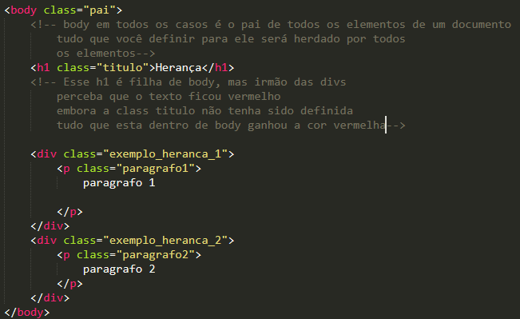
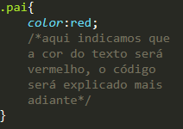
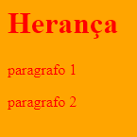
HERANÇA DE ESTILO
Quando acontece um aninhamento, a estilização feita no elemento pai será herdada pelos filhos .
HTML
CSS
resultado

Slide 20
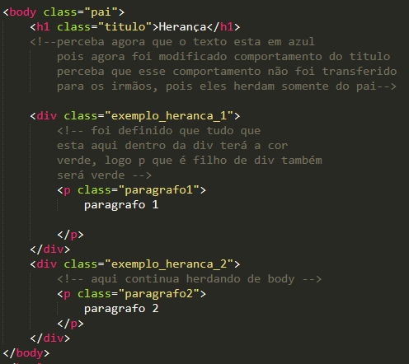
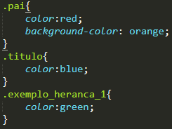
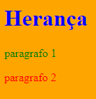
HERANÇA DE ESTILO
Quando estilizarmos um dos filhos de <body>, ele deixará de herdar suas características, e os netos de <body> que são filhos do elemento em questão também deixarão de herdar dele, passando a herdar as características de seu pai. E assim sucessivamente.
HTML
CSS
resultado

Slide 21

HERANÇA DE ESTILO
Agora você compreende o porque do nomecascading style sheets (folhas de estilo em cascata).

Slide 22
PROPRIEDADES CSS
A propriedade CSS define uma característica visual para o elemento HTML “selecionado” pelo seletor.
Existem propriedades que são focadas em texto, enquanto outras são focadas em posicionamento, entre outras.
Se você obtem um conhecimento de inglês básico, verá que os nomes das propriedades são autoexplicativos.
Toda propriedade CSS será seguida de “:”(dois pontos), onde logo após será dado o valor da propriedade, que pode ser um valor simples ou múltiplo, dependendo da propriedade.
Após o valor deve ser colocado um “;”(ponto e virgula) para identificar que uma próxima propriedade pode ser colocada no código.

Slide 23




PROPRIEDADES CSS
E agora a parte boa.....

Slide 24
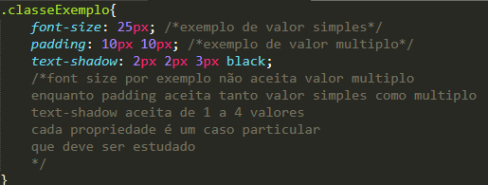
PROPRIEDADES CSS
A seguir um exemplo de definição das propriedades para um determinado seletor.

Slide 25
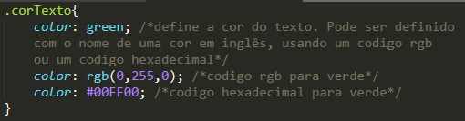
PROPRIEDADES CSS: TEXTO
A seguir alguns exemplos de propriedades para definir textos.
Cor de texto
Caso queira saber os valores rgb ou hexadecimal de uma cor, você pode utilizar o photoshop ou o site https://color.adobe.com/pt/create/color-wheel/

Slide 26
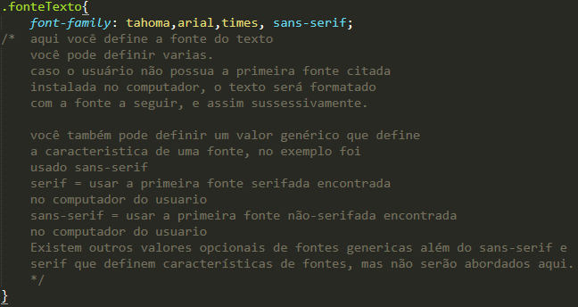
PROPRIEDADES CSS: TEXTO
Fonte do texto

Slide 27
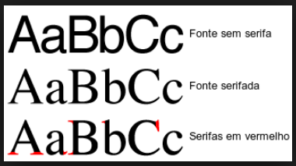
PROPRIEDADES CSS: TEXTO
Mas o que significa ser serifado e não-serifado?
Serifa são os detalhes mais trabalhados que algumas fontes possuem
Exemplo de fontes sem serifa: Verdana, Tahoma, arial, Bahnschrift SemiBold SemiConden(fonte desse slide).
Exemplo de fontes com serifa: Times new roman, Ionic, Platin.

Slide 28
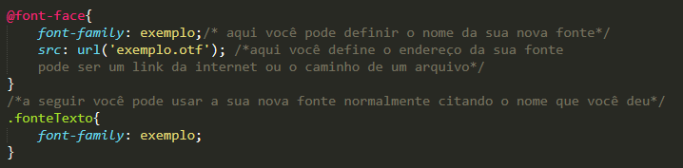
PROPRIEDADES CSS: TEXTO
Você pode importar fontes externas através do @font-face
Caso deseje procurar por fontes você pode usar o site https://fonts.google.com/ para baixar os arquivos ou instalar no seu computador
Consulte em https://www.webcis.com.br/utilizando-font-face-tipografia-web.html
para mais detalhes

Slide 29
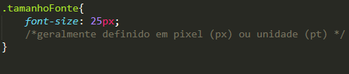
PROPRIEDADES CSS: TEXTO
Você pode definir o tamanho de uma fonte
Também é possível utilizar alguns valores pré-definidos do CSS.
xx-small (equivale a 9px)
x-small (equivale a 10px)
Small ou smaller (equivale a 13px)
medium (equivale a 16px)
large ou larger(equivale a 18px)
x-large (equivale a 24px)(utilizado nesse slide)
xx-large (equivale a 32px)

Slide 30
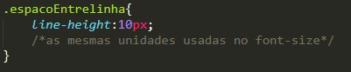
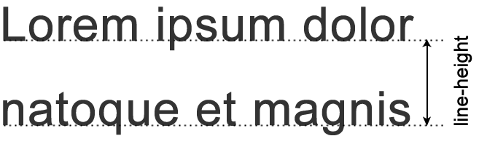
PROPRIEDADES CSS: TEXTO
Você pode controlar o espaçamento entre linhas
Para entender melhor, o line height controla a distância entre a parte inferior do texto acima e a parte inferior do texto abaixo.

Slide 31
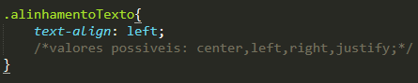
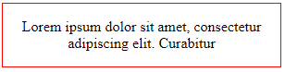
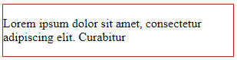
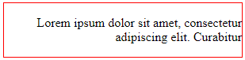
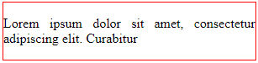
PROPRIEDADES CSS: TEXTO
Você pode definir o alinhamento de um texto (a propriedade a seguir também serve para alguns conteúdos além de texto).
center left
right justify

Slide 32
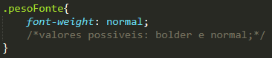
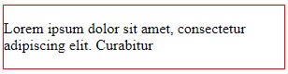
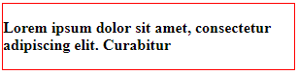
PROPRIEDADES CSS: TEXTO
Você pode definir o peso de uma fonte (negrito)
normal bold

Slide 33
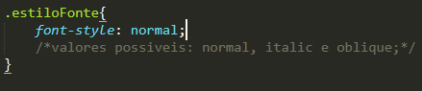
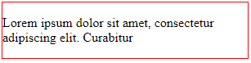
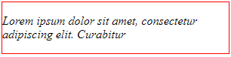
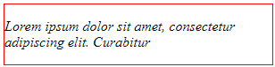
PROPRIEDADES CSS: TEXTO
Você pode definir o estilo de uma fonte (itálico ou obliquo)
normal italic oblique
Para entender a diferença entre italic e oblique acesse https://caderninhodeideias.wordpress.com/2018/04/23/a-diferenca-entre-texto-italico-e-obliquo/

Slide 34
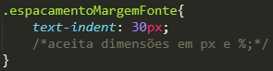
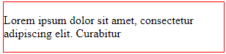
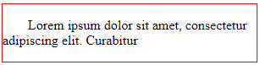
PROPRIEDADES CSS: TEXTO
Você pode definir o espaçamento que a primeira linha do texto terá em relação a margem.
normal text-indent de 30px

Slide 35
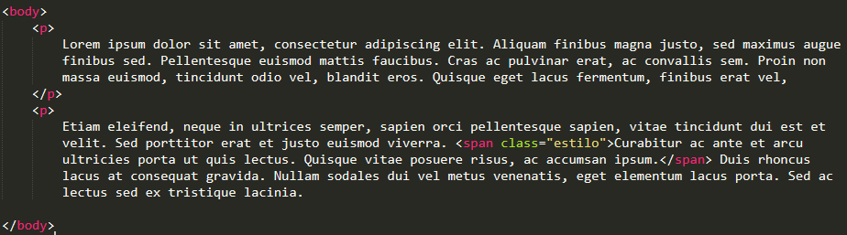
PROPRIEDADES CSS: TEXTO -ANTES DE TERMINAR...
Existe uma tag do HTML chamada <span> que serve somente para atribuir alguma classe a um pedaço de texto ou outro código qualquer (em sua maioria é usado para formatar pedaços de texto).
Exemplo:
Isso irá gerar dois parágrafos bem simples

Slide 36


PROPRIEDADES CSS: TEXTO -ANTES DE TERMINAR...
O resultado será:
A seguir a classe CSS será definida

Slide 37

PROPRIEDADES CSS: TEXTO -ANTES DE TERMINAR...
Ao salvar, o resultado será:
Somente a parte com a tag span com a classe estilo foi estilizada.

Slide 38
PROPRIEDADES CSS: TEXTO -ANTES DE TERMINAR...
Bora brincar....
Abra a pasta exercícios e siga as instruções do arquivo exercicio1.html.
Existe um arquivo CSS dentro da pasta que você pode usar para estilizar. Ele está linkado a todos os exercícios, então lembre-se de usar classes diferentes em cada exercício, caso contrário, as classes podem acabar formatando os exercícios do arquivo errado sem querer.

Slide 39

PROPRIEDADES CSS: BLOCOS
A pagina web é dividida em vários partes que definem os limites de cada elemento da página. Para fins didáticos chamaremos de blocos.
A seguir um exemplo de uma página web com suas divisões representadas.

Slide 40


PROPRIEDADES CSS: BLOCOS
Agora temos duas div’s com nenhuma estilização e seu resultado no HTML.
A seguir vamos definir algumas estilizações para as div’s.
HTML
resultado

Slide 41


PROPRIEDADES CSS: BLOCOS
CSS
resultado

Slide 42
PROPRIEDADES CSS: BLOCOS
Como colocar as div’s uma do lado da outra?
Para isso temos que entender como funciona as propriedades float e clear.
Em resumo, a propriedade float permite que tiremos um elemento do fluxo vertical da página e automaticamente faz com que o conteúdo que venha a seguir flutue ao seu redor.
O clear tem a função de limpar a flutuação em determinado ponto, fazendo os elementos descerem.

Slide 43


PROPRIEDADES CSS: BLOCOS
CSS
resultado
Float indicará o sentido que o elemento irá flutuar em relação a página

Slide 44


PROPRIEDADES CSS: BLOCOS
CSS
resultado
Para que as div’s fiquem juntas, elas devem ter o mesmo float

Slide 45


PROPRIEDADES CSS: BLOCOS
CSS
resultado
Aplicando o clear na divc, as div’s deixaram de ser enfileiradas todas na mesma “linha”, fazendo ela e os elementos a seguir descerem.

Slide 46

PROPRIEDADES CSS: BLOCOS
Bora brincar de novo....
Entre na pasta exercicios e abra o arquivo exercicio2.html.
Tente fazer o seguinte layout, sem se preocupar com as dimensões e cores, porém a largura deve ocupar 100% da pagina.
Acesse o link abaixo para
Entender sobre HTML semântico
Caso tenha curiosidade.
https://www.devmedia.com.br/
html-semantico-conheca-os-
elementos-semanticos-da-html5/38065

Slide 47

PROPRIEDADES CSS: BOX MODEL
Cada elemento é representado como um box retangular, representado abaixo.

Slide 48

PROPRIEDADES CSS: BOX MODEL
Padding é o espaçamento entre o conteúdo e a borda do elemento. Pode ser definido por :

Slide 49

PROPRIEDADES CSS: BOX MODEL
Border nada mais é do que a borda que limita um elemento. Pode ser definido por:

Slide 50

PROPRIEDADES CSS: BOX MODEL
Margin é o espaço que existe entre a borda de um elemento e a borda de outros elementos, pode ser definido por:

Slide 51
PROPRIEDADES CSS: BOX MODEL: BOX-SIZING
Utilizada para alterar a propriedade padrão da box model, usada para calcular larguras (widths) e alturas (heights) dos elementos.
Quando definimos um padding ou uma borda ao elemento, por padrão esses valores se somam ao valor da altura e da largura, ou seja, o elemento fica maior do que realmente foi especificado.
No exemplo a seguir perceba que as divs foram definidas com a mesma largura e altura, porem uma esta claramente maior que a outra devido a ela possuir borda e padding.

Slide 52



PROPRIEDADES CSS: BOX MODEL: BOX-SIZING
CSS
HTML
resultado

Slide 53


PROPRIEDADES CSS: BOX MODEL: BOX-SIZING
Para evitar esse problema utilizamos a propriedade box-sizing com o valor border-box, fazendo com que o elemento fique realmente com o valor que foi definido sem perder a borda e o padding definido.
CSS
resultado

Slide 54


PROPRIEDADES CSS: UMA DICA...
Perceba que seus elementos possuem uma margem em relação ao navegador, isso acontece devido ao valor de margin padrão do body não ser nulo (valor 0).
Para evitar esse problema, além do box-sizing e de alguns elemento que possuem padding padrão, é aconselhavel “resetar” o estilo, ou seja, comece seu arquivo CSS sempre com o código abaixo:
Resultado do exemplo anterior
CSS

Slide 55




PROPRIEDADES CSS: IMAGENS
É possível atribuir imagens de fundo aos elementos
Essas são as fotos:
HTML
CSS

Slide 56

PROPRIEDADES CSS: IMAGENS
Teremos como resultado:

Slide 57


PROPRIEDADES CSS: IMAGENS
A primeira imagem possui um problema, ela esta se repetindo. Para resolver isso podemos usar a propriedade abaixo:
O resultado será:

Slide 58


PROPRIEDADES CSS: IMAGENS
O próximo problema a ser resolvido é tentar fazer com que a imagem cubra todo o campo da div. Podemos fazer isso através da propriedade abaixo:
O resultado será:

Slide 59


PROPRIEDADES CSS: IMAGENS
A segunda imagem possui uma dimensão muito maior do que o espaço destinado a ela, por isso ela tem apenas um espacinho definido, isso pode ser ajustado com uma propriedade já vista:
O resultado será:

Slide 60

PROPRIEDADES CSS: POSISÕES
Podemos definir a posição de um elemento em relação a outro através da propriedade position:

Slide 61

PROPRIEDADES CSS: POSISÕES
Temos como resultado:

Slide 62

PROPRIEDADES CSS: POSIÇÕES
Bora brincar de novo....
Utilize o mesmo arquivo do exercício anterior (de preferência faça uma nova cópia da pasta e dê o nome de exercicio3.html).
Tente inserir imagens e textos de acordo com o que é mostrado.
Gerador de lorem ipsun (texto aleatório para testes)
https://www.lipsum.com/

Slide 63

PROPRIEDADES CSS: DISPLAY
Especifica o tipo de caixa de renderização usada por um elemento (como um elemento será exibido).
É considerada por muitos a propriedade CSS mais importante de todas.
A seguir será mostrado alguns comportamentos.

Slide 64

PROPRIEDADES CSS: DISPLAY
block : significa que o elemento esta em nível de bloco.
inline : significa que o elemento esta em nível de linha.

Slide 65

PROPRIEDADES CSS: DISPLAY
none : significa que o elemento não esta visível e nem sequer existindo. Esse comportamento geralmente é utilizado junto de javascript para esconder elementos como por exemplo um modal ou um menu.
Inline-block : significa que o elemento esta em nível de bloco, porém sem usar toda a largura do navegador, apenas o espaço que ele realmente ocupa .
Perceba que os 3 elementos acima estão com display: inline-block, isso fez com que o elementos não fossem postos um abaixo do outro, algo que precisaria de um float para conseguir.

Slide 66




MENUS
Antes de tudo, parabéns por ter chegado até aqui...

Slide 67




CONSTRUÇÃO DE UM MENU HORIZONTAL
Vamos fazer agora a estrutura de um menu horizontal, iniciamos pelo HTML simples
Em seguidas vamos fazer as configurações iniciais do CSS
HTML
Resultado
CSS
Resultado
*perceba que os pontos desapareceram
Isso acontece porque os pontos não são
o ponto de começo do ul
Em tese os pontos estão fora da tela

Slide 68




CONSTRUÇÃO DE UM MENU HORIZONTAL
Para ter certeza que não teremos problemas com as marcações da lista, vamos removelas, além de dar uma borda para o ul e faze-lo flutuar a esquerda
Em seguida vamos fazer os li’s flutuarem a esquerda, fazendo com que se torne um menu horizontal, além de dar uma borda para cada li
CSS
Resultado
CSS
Resultado

Slide 69




CONSTRUÇÃO DE UM MENU HORIZONTAL
Em seguida vamos dar uma cor ao link, retirar sua linha inferior e dar um espaçamento interno.
Agora vamos dar uma característica diferente aos menus quando o mouse passar por cima deles.
CSS
Resultado
CSS
Resultado

Slide 70


CONSTRUÇÃO DE UM SUBMENU(DROPDOWN)
O menu está pronto, porém podemos fazer com que um submenu apareça abaixo de algum dos elementos assim que passarmos o mouse por cima. Para isso precisamos fazer algumas mudanças no código anterior temos de inserir uma nova lista dentro de um dos li’s e devemos dizer que os li’s terão uma posição relativa, para servir de referencia para posicionar o submenu.
HTML
Resultado
*Fica feio assim mesmo, não se preocupe

Slide 71



CONSTRUÇÃO DE UM SUBMENU(DROPDOWN)
CSS
Resultado
A seguir devemos dar uma posição para o menu interno e faze-lo desaparecer com um display:none.
*Sem resultado imediato
CSS
Resultado

Slide 72




CONSTRUÇÃO DE UM SUBMENU(DROPDOWN)
Agora temos temos que dar um jeito de fazer o submenu aparecer um embaixo do outro. Primeiro damos um display:block no ul quando o mouse estiver em cima do li relativo, além de faze-lo perder a flutuação lateral e retirar o estilo de lista.
Por último, damos alguns acabamentos de borda e tamanho dos itens do submenu.
CSS
Resultado
CSS
Resultado

Slide 73


CONSTRUÇÃO DE UM FORMULÁRIO
Primeiro precisamos de um formulário HTML bem simples.
HTML
resultado

Slide 74


CONSTRUÇÃO DE UM FORMULÁRIO
Vamos fazer algumas configurações para centralizar o formulário e diminuir o fieldset.
CSS
resultado

Slide 75


CONSTRUÇÃO DE UM FORMULÁRIO
Vamos agora estilizar o texto do legend e padronizar os labels e os campos input afim de deixa-los alinhados.
CSS
resultado

Slide 76


CONSTRUÇÃO DE UM FORMULÁRIO
Agora que aprendemos a alinhar basta estilizar os campos com algumas cores e uma borda.
CSS
resultado

Slide 77


CONSTRUÇÃO DE UM FORMULÁRIO
Por último posicionamos o botão de enviar e estilizamos ele.
CSS
resultado

Slide 78

REFERENCIAS
W3Schools - https://www.w3schools.com/
Developer Mozilla - https://developer.mozilla.org/
Canal CBFCursos - https://www.youtube.com/channel/UCqHIWCQSq0yeE-1nbcRnt2w
Curso em vídeo – https://www.cursoemvideo.com.br
Devmedia - https://www.devmedia.com.br

